Slide 1
中古物件の販売価格の算定
イントロダクション
原価の算定方法
販売価格の算定

Slide 2
1.イントロダクション
顧客との信頼関係構築、価格交渉の成功、企業価値向上に原価知識が不可欠です
原価を理解することのメリット
顧客に透明性のある価格を提示できる
価格交渉の際に、より強固な根拠を示すことができる。
顧客の予算と合致したプランを提供できる。
中古物件の市場特性と、新築物件との原価の違い
現状渡しやリフォーム（どれだけ手を入れるか）
中古物件における原価管理の重要性
建物の老朽化に伴い、初期費用の増加分（リフォームなど）を建物の販売価格に転嫁する必要あり
劣化状況によってリフォーム費用が増加、過去の修復履歴や設備状況を調査し、潜在的にリスクを予測
築年数だけでなく、建物の構造、設備、内装などを総合的にみる。
技術部や工務店などの意見を参考にリスクを評価

Slide 3
2.原価の算出方法
準備するもの
事業計算シート
公課証明（土地、建物の評価額がわかるもの）
土地原価の構成要素
など
土地価格 | 公示価格(※)や路線価、固定資産税評価額などを参照
測量費用 | 土地の形状や面積を測るための費用
登記費用 | 土地所有権を登録するための費用
不動産取得税 | 土地を取得した場合の税金
売渡・抹消 | 司法書士に支払う売主所有権の抹消費用
仲介手数料 | 不動産業者から紹介してもらった場合
※公示価格とは、地価公示法に基づき、国土交通省の土地鑑定委員会が毎年3月に公表する、土地の適正な価格です。 通常、土地の取引で成立するであろう価格から特殊な事情を取り除いた、土地本来の価値を示すもの。 全国の「標準地」と呼ばれる代表的な地点を選び、不動産鑑定士が評価し、その1平方メートルあたりの価格が示されます。 一般の土地取引の価格の目安や、公共事業用地の取得価格の基準、不動産鑑定の規準などに用いられる。

Slide 4
2.原価の算出方法
中古物件の土地建物の価格
物件を仕入れる場合、土地・建物の価格が契約書に書かれていない場合、固定資産評価額を基準として価格を算定します。
固定資産評価とは 不動産（土地建物など）を評価するために、地方自治体が実施する評価のこと。これは税金（固定資産税）を公平に負担するために行われています。評価額は、市場価格を参考にしますが、市場価格とは必ずしも同じではありません。
評価方式と価格算定
固定資産評価額を基準として価格を算定するということは、以下の手順で価格を決定することになります。
固定資産評価額の確認：公課証明など
土地評価額と建物評価額の分離
固定資産評価額の土地、建物の割合と同じ割合になるよう、仕入契約額の土地、建物を算定します。
次頁に説明する算定方法をご確認下さい

Slide 5
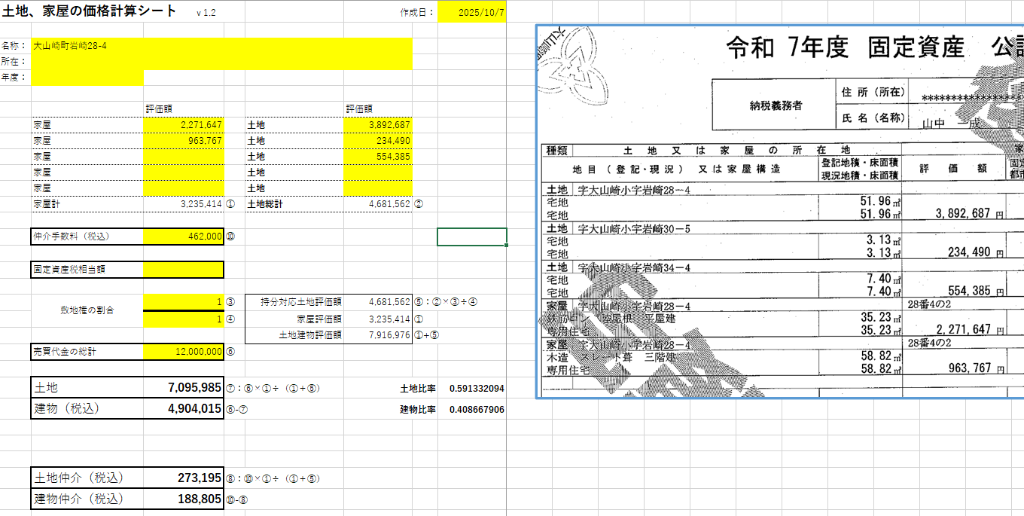
2.原価の算出方法
固定資産税評価額から、土地建物の価格の割合を計算する （中古再販価格試算.xlsx 按分計算タブ）
仕入契約額を入力
仕入契約額のうち
土地、建物それぞれの価格

Slide 6
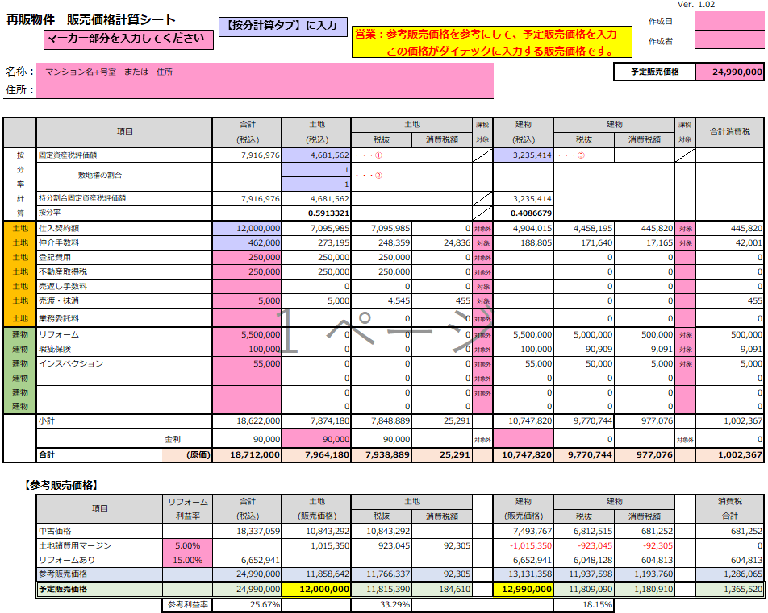
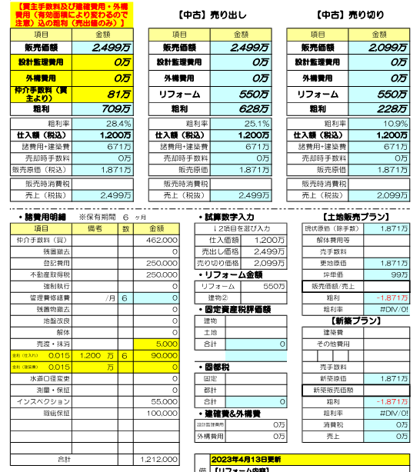
3.予定販売価格の決定
事業計算シートを元に、再販計算シートに入力する。 （中古再販価格試算.xlsx 再販計算シートタブ）
参考販売価格を見て、予定販売価格を入力

